Slide 1
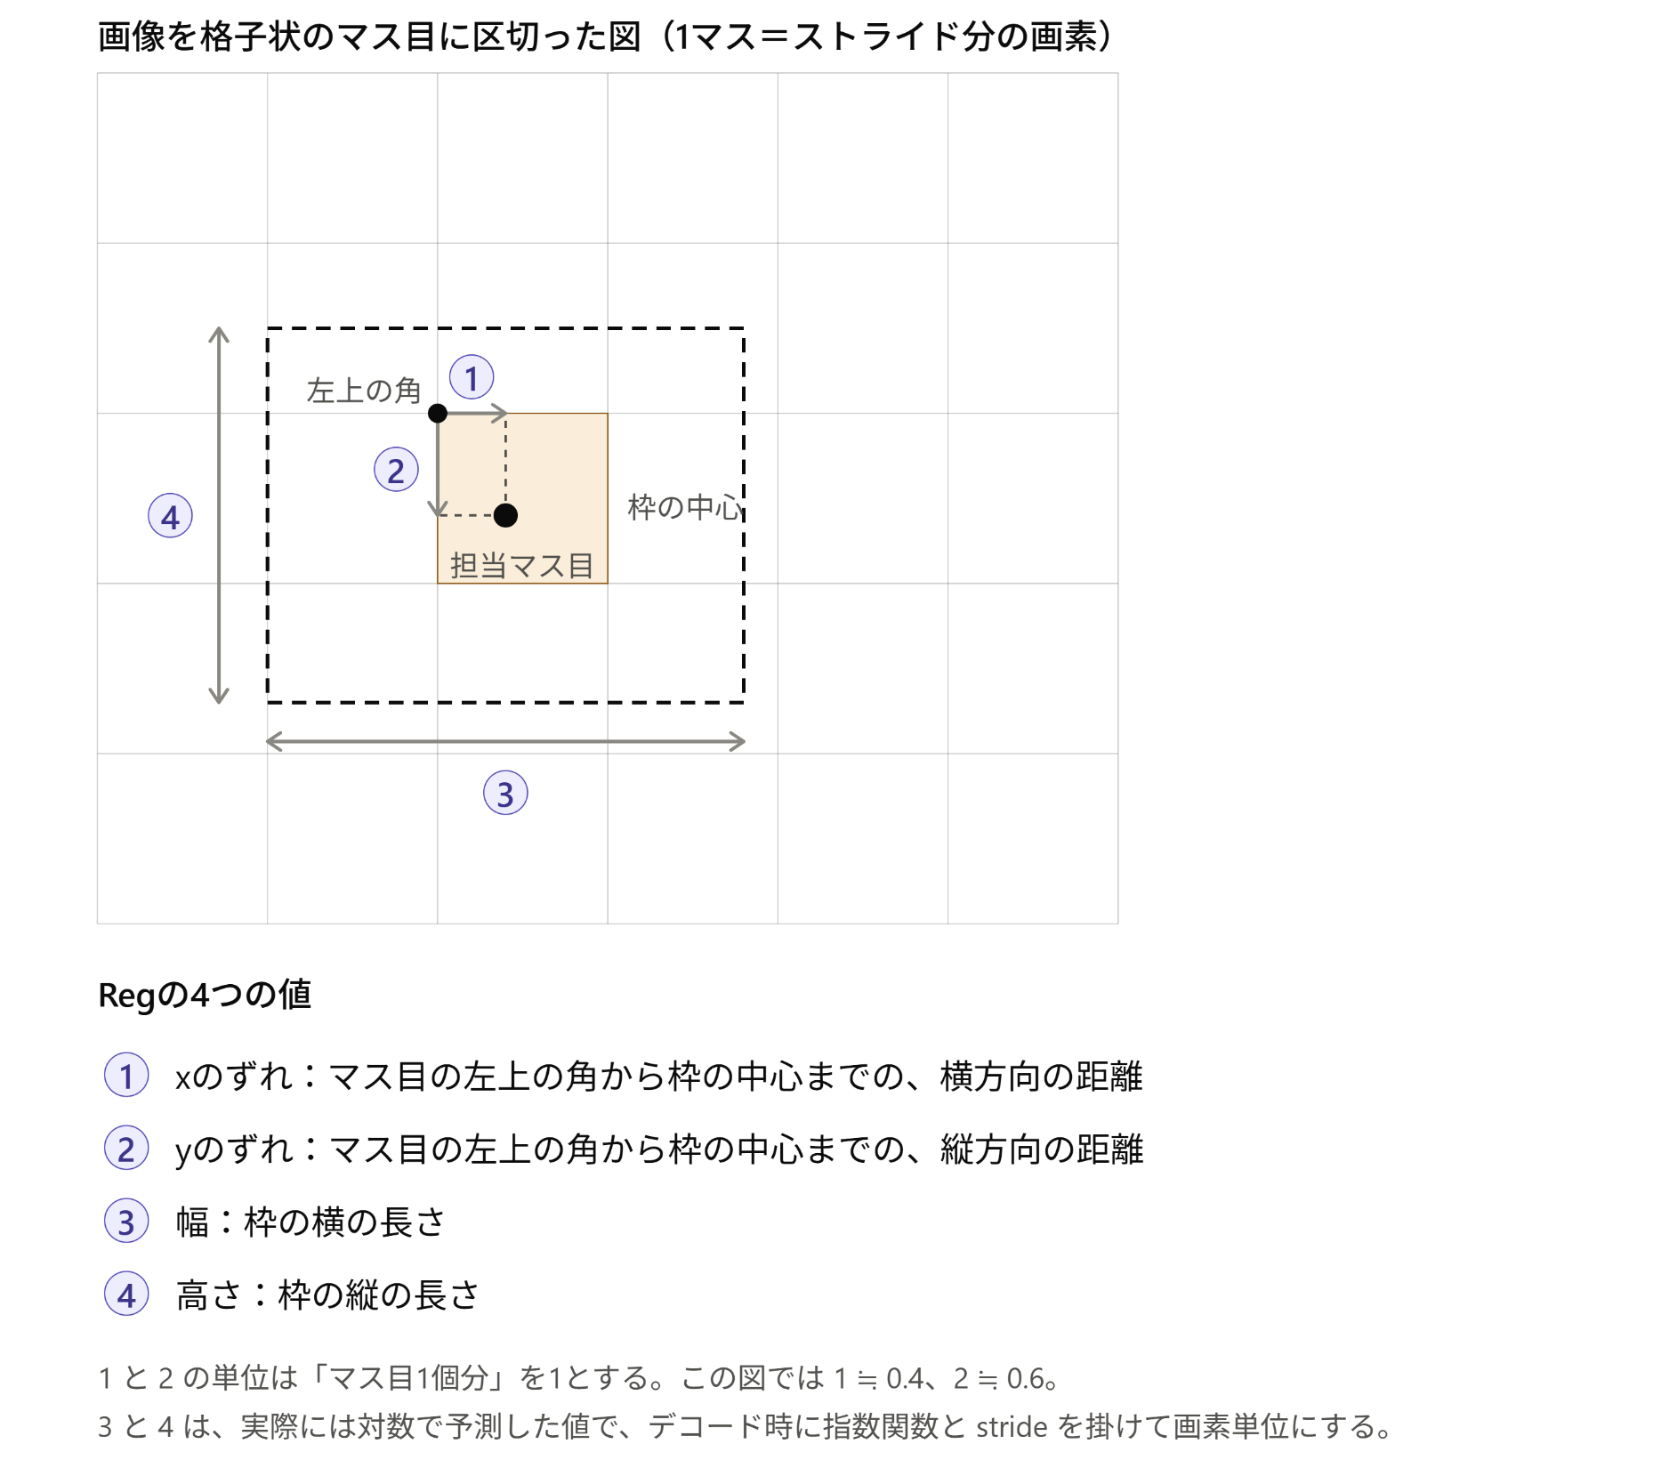
・・・
・・・
検出クラスの尤度
(H*W*クラス数)
クラス数
AIモデル出力
(8400, 85)
AIモデル出力
検出枠の縦幅
検出枠の位置
(H*W*4)
検出枠の横幅
中心のy座標
中心のx座標
AIモデル出力
物体らしさ
(H*W*1)
1
2
3
4
5
6
7
8
1
2
3
4
5

Slide 2


予測C
予測D
予測A
予測B
IoU=0.78
IoU=0.59
IoU=0.38
IoU=0.92
予測C
予測D
予測A
予測B
IoU=0.78
IoU=0.59
IoU=0.38
IoU=0.92
正解領域
検出領域
背景
True Positive（TP）：正しく検出した領域
False Positive（FP）：誤検出領域
False Negative（FN）：未検出領域
$$IoU=\frac{TP}{TP+FP+FN}$$
$$mIoU=\frac{クラス別IoUの合計}{全クラス数}$$

